Slide 1


TRƯỜNG TIỂU HỌC PHÚC LỢI
TUẦN 8
Tiếng Việt
Bài 16:Luyện tập 1
Mở rộng vốn từ về thư viện. Câu cảm

Slide 2
MÔN TIẾNG VIỆT LỚP 3
Tuần 8

Slide 3

KHỞI ĐỘNG:
Notes:
12

Slide 4








Nhạc nền
Notes:
Thầy cô có thể bật/tắt nhạc nền bằng cách nhấp vào biểu tượng Nốt nhạc.
Thầy cô nhấp vào BẮT ĐẦU hoặc nhấp trái chuột để vào phần câu hỏi.

Slide 5











“Em là học sinh.” thuộc loại câu nào?
01
Âm thanh
khi chọn Đúng
Câu kể
Câu cảm
Âm thanh
khi chọn Sai
Câu hỏi
Câu nghi vấn
Notes:
HD chỉnh sửa: Thầy cô nhập câu hỏi và các đáp án vào các ô (Căn chỉnh size chữ cho phù hợp với độ dài câu hỏi)
Thầy cô nhấp chuột phải hoặc phím -> để hiện câu hỏi và các đáp án
Sau khi HS chọn đáp án, thầy cô nhấp vào PHẦN ĐẤT chứa đáp án đó.
Sau khi ở phần kiểm tra đúng sai, thầy cô nhấp < để trở về câu hỏi.
Sau khi hoàn thành xong câu hỏi, thầy cô nhấp hình > hoặc chuột trái, phím -> để chuyển sang câu hỏi tiếp theo.

Slide 6


“Hoa là người như thế nào?” thuộc loại câu nào?
02
Âm thanh
khi chọn Đúng
Câu kể
Câu hỏi
Âm thanh
khi chọn Sai
Câu cảm
Câu giới thiệu

Slide 7

Chọn thông tin đúng về câu kể:
03
Dùng để kể, tả, giới thiệu. Kết thúc bằng dấu chấm than
Dùng để hỏi. Kết thúc bằng dấu chấm
Dùng để kể, tả, giới thiệu . Kết thúc bằng dấu chấm
Dùng để hỏi. Kết thúc bằng dấu chấm than

Slide 8





BÀI 16. LUYỆN TẬP 1
MỞ RỘNG VỐN TỪ VỀ THƯ VIỆN CÂU CẢM

Slide 9

Luyện tập 1
Mở rộng vốn từ về thư viện
Câu cảm

Slide 10





YÊU CẦU CẦN ĐẠT:
1
Mở rộng vốn từ về thư viện, nhận biết được câu cảm.
2
Biết phân loại từ theo nhóm phù hợp. Biết chuyển câu kể thành câu cảm
3
Biết sử dụng câu cảm để biểu lộ cảm xúc phù hợp khi giao tiếp.

Slide 11

HOẠT ĐỘNG 1:
MỞ RỘNG VỐN TỪ VỀ THƯ VIỆN

Slide 12
1. Xếp các từ ngữ dưới đây vào nhóm thích hợp
tìm sách
thẻ thư viện
phiếu mượn sách
sách
mượn
giá sách
người mượn
người đọc
báo
thủ thư
đọc
trả
Người
Đồ vật
Hoạt động

Slide 13
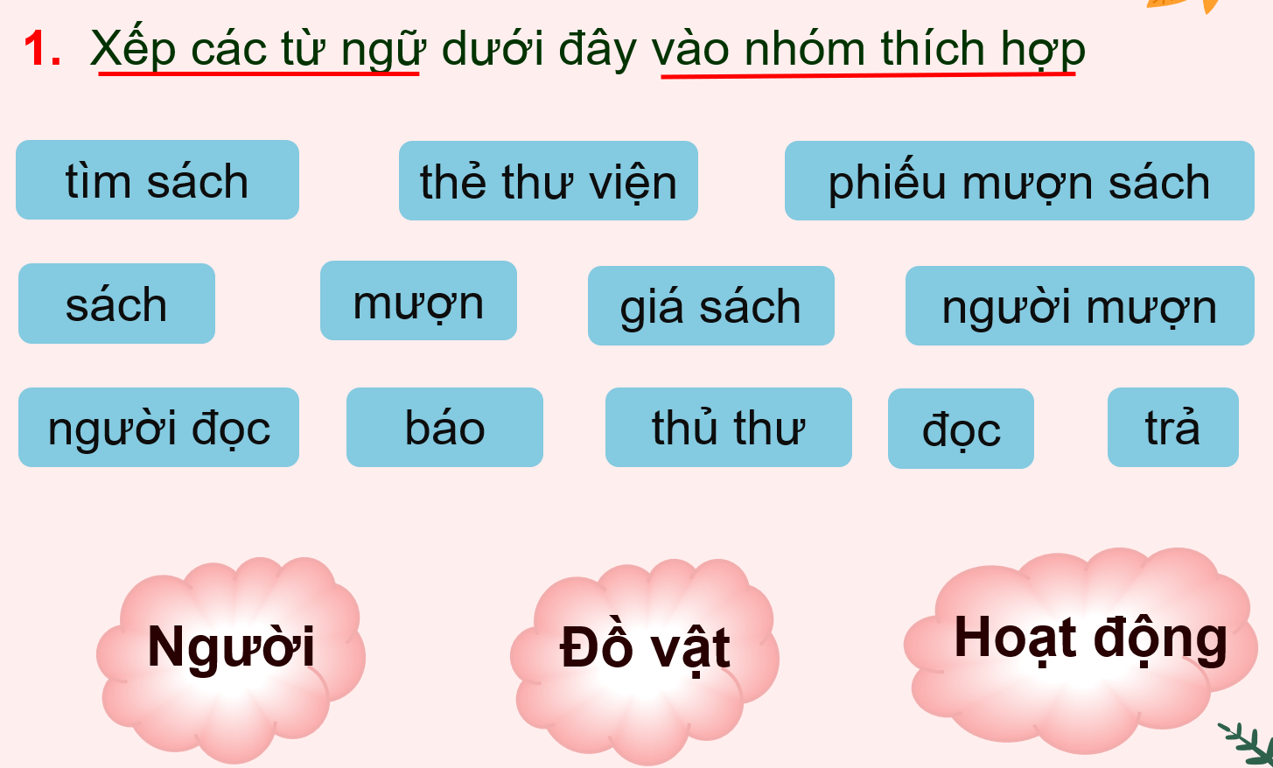

Làm việc nhóm
Xếp các từ ngữ vào nhóm thích hợp
Viết vào bảng phụ

Slide 14
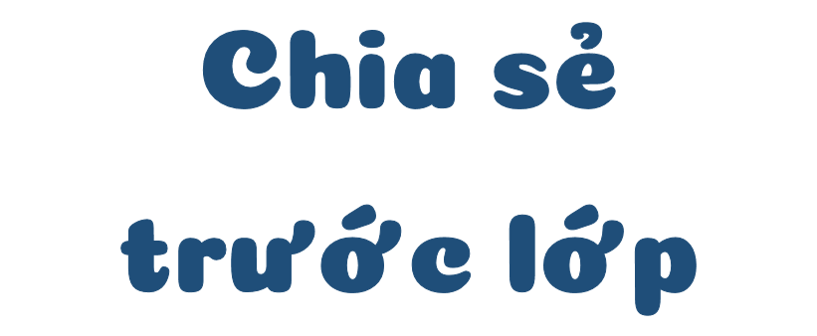



Slide 15
1. Xếp các từ ngữ dưới đây vào nhóm thích hợp
tìm sách
thẻ thư viện
phiếu mượn sách
sách
mượn
giá sách
người mượn
người đọc
báo
thủ thư
đọc
trả
Người
Đồ vật
Hoạt động

Slide 16
1. Xếp các từ ngữ dưới đây vào nhóm thích hợp
Người
Đồ vật
Hoạt động
người mượn
thẻ thư viện
tìm sách
người đọc
giá sách
mượn
thủ thư
sách
báo
đọc
trả
phiếu mượn sách

Slide 17

Tìm thêm các từ ngữ chỉ người, đồ vật, hoạt động ở thư viện

Slide 18
HOẠT ĐỘNG 2:
CÂU CẢM

Slide 19
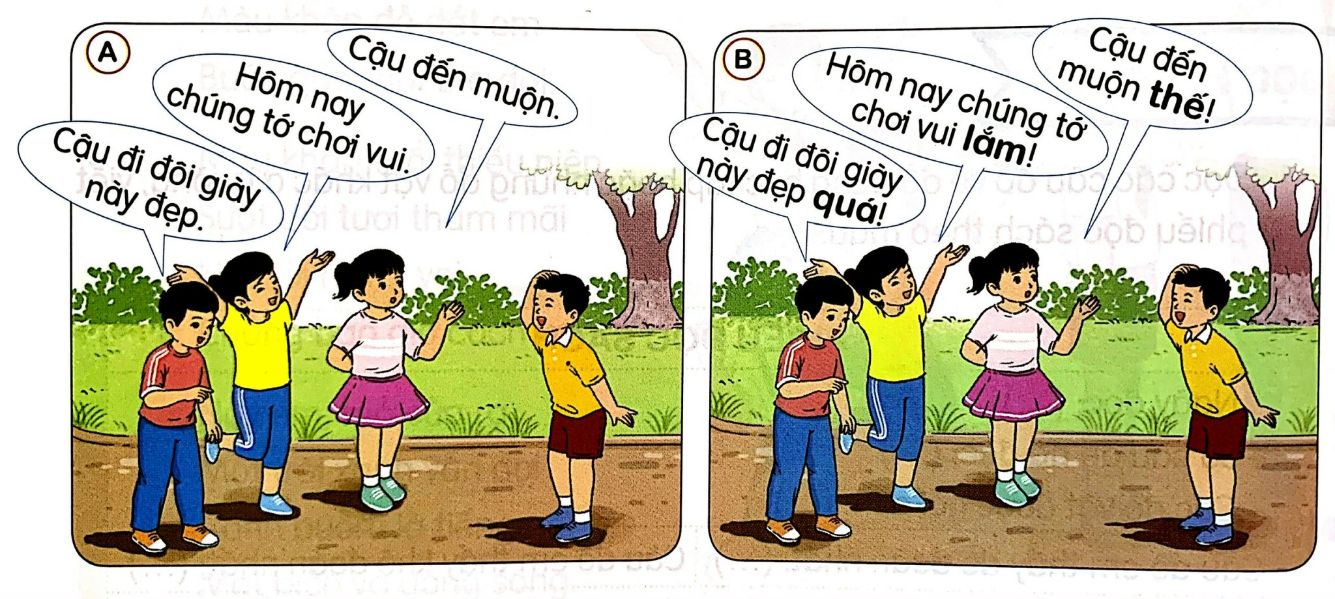
2. Câu nói của mỗi bạn ở tranh A và tranh B có gì khác nhau?

Slide 20
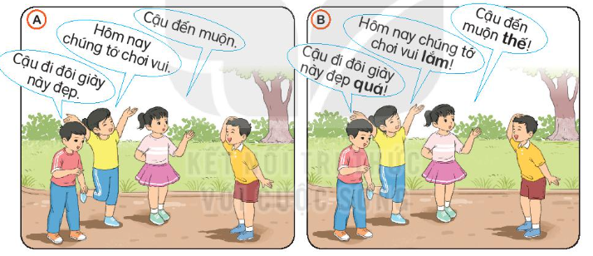
Làm việc nhóm
Quan sát tranh
So sánh câu nói được viết trong 2 tranh.

Slide 21



CHIA SẺ TRƯỚC LỚP
Trình bày
Nhận xét

Slide 22
 | Các câu được viết ở tranh A | Các câu được viết ở tranh B
Từ ngữ | Không có các từ: “thế, lắm, quá” | Có các từ: “thế, quá, lắm”
Dấu câu | Dấu chấm | Dấu chấm than
Mục đích nói | Kể | Cảm thán / Nêu cảm xúc

Slide 23
3. Những từ in đậm ở bài tập 2 bổ sung điều gì cho câu?
Cảm xúc của
người nói
Cảm xúc của
người nói
Mong muốn của
người nói
Nội dung kể, tả, giới thiệu

Slide 24


4. Chuyển các câu dưới đây thành câu cảm (theo mẫu).
THẢO LUẬN
NHÓM ĐÔI
M: Quyển từ điển này hữu ích.
=> Quyển từ điển này hữu ích quá!
a) Bạn ấy đọc nhiều sách.
b) Thư viện trường mình rộng.
c) Thư viện đóng cửa muộn.

Slide 25
CHIA SẺ TRƯỚC LỚP
Trình bày
Nhận xét

Slide 26
4. Chuyển các câu dưới đây thành câu cảm (theo mẫu).
M: Quyển từ điển này hữu ích.
=> Quyển từ điển này hữu ích quá!
a) Bạn ấy đọc nhiều sách.
=> Bạn ấy đọc nhiều sách quá!
b) Thư viện trường mình rộng.
=> Thư viện trường mình rộng lắm!
c) Thư viện đóng cửa muộn.
=> Thư viện đóng cửa muộn thế!

Slide 27
Từ ngữ về thư viện
Tìm được từ ngữ nói về thư viện
Nội dung bài học
Nhận biết được câu cảm
Câu cảm
Chuyển được từ câu kể sang câu cảm.

Slide 28
Hoạt động kết nối
1. Tìm hiểu thêm về các thành phố và vùng quê ở nước ta.
2. Chuẩn bị cho bài sau: Ôn về từ chỉ đặc điểm. Ôn tập câu Ai thế nào? Dấu phẩy

